Slide 1
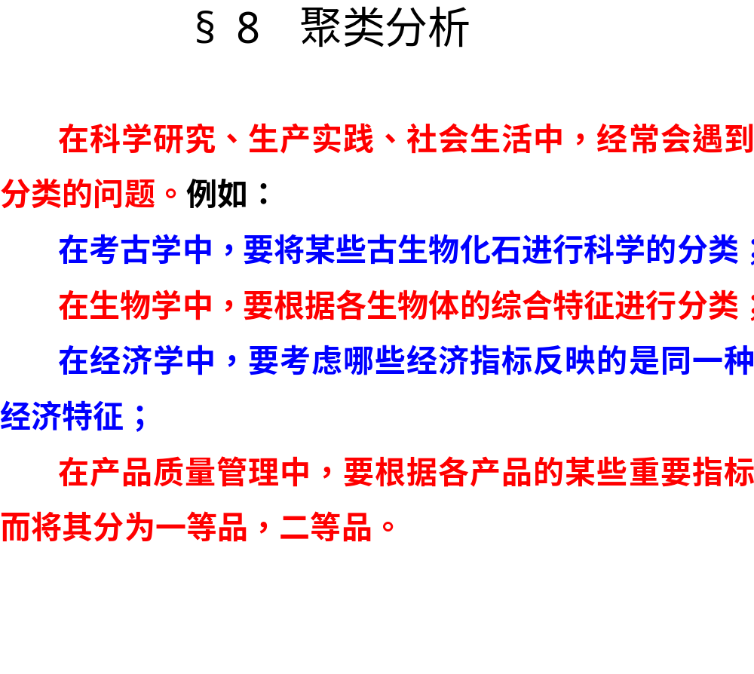

Slide 2
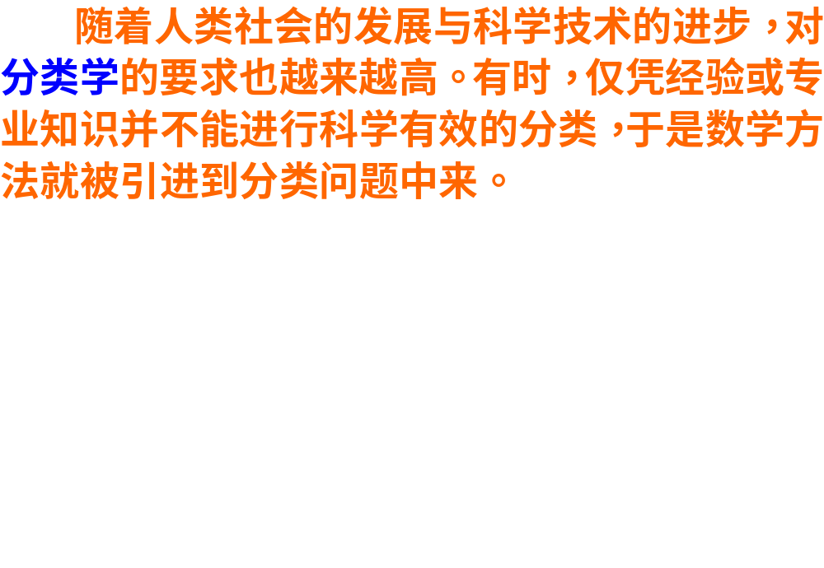

Slide 3
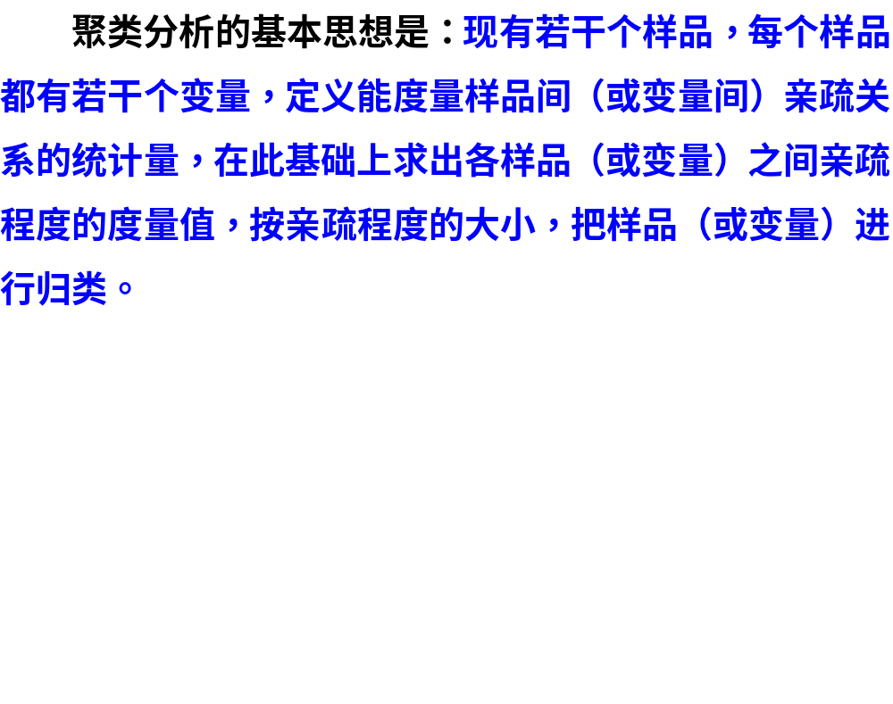

Slide 4
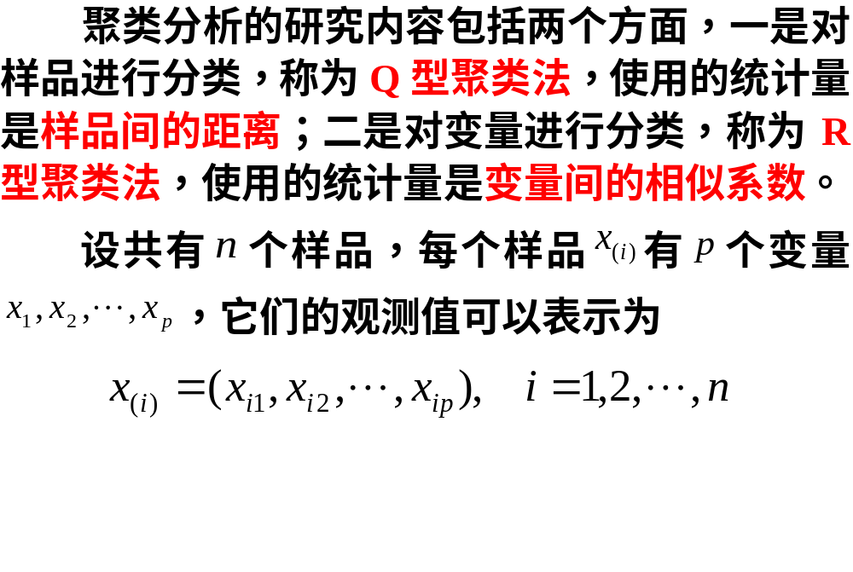

Slide 5
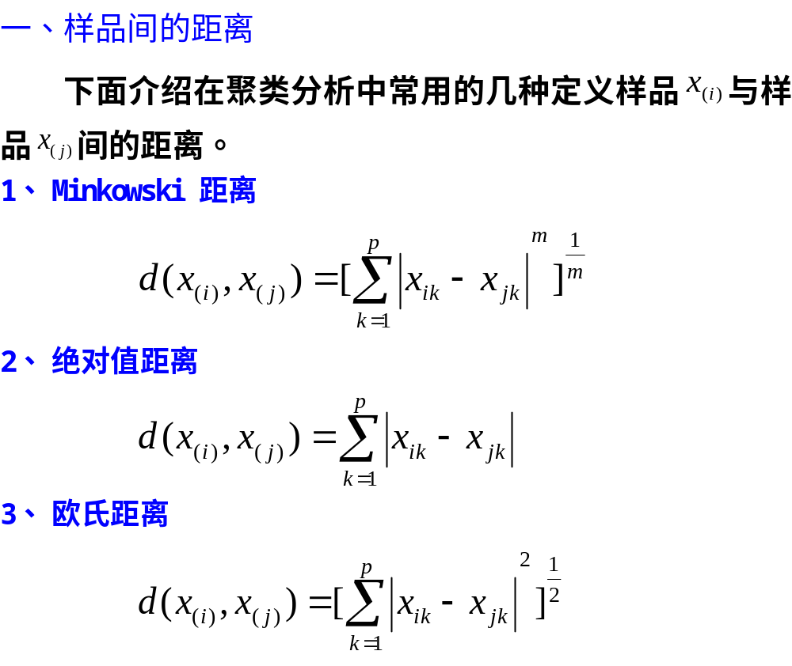

Slide 6
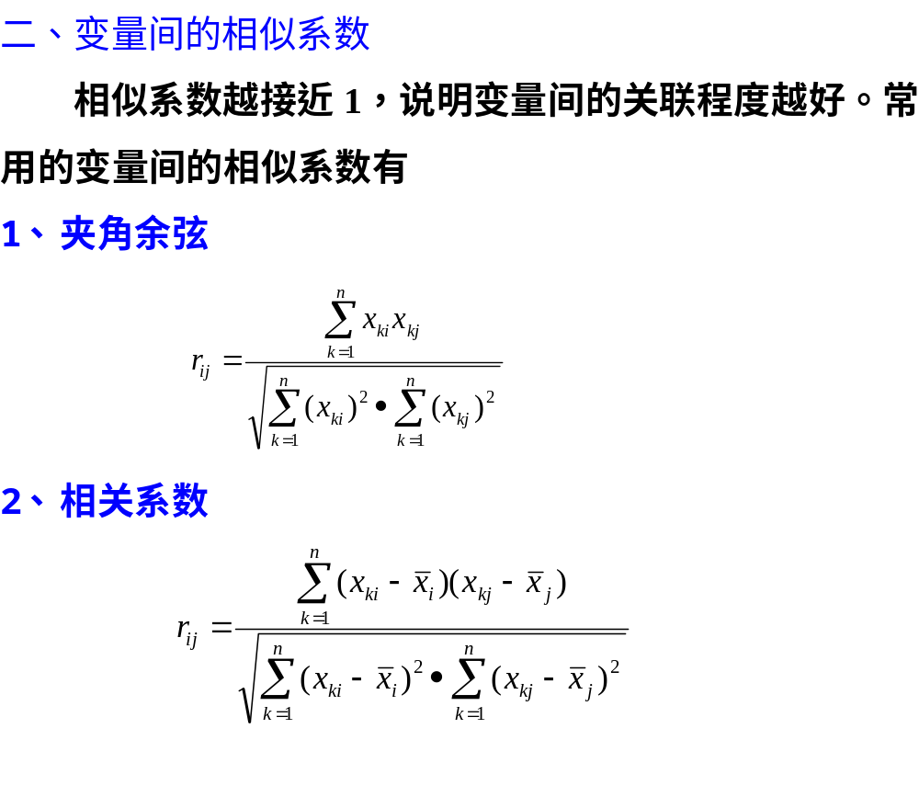

Slide 7
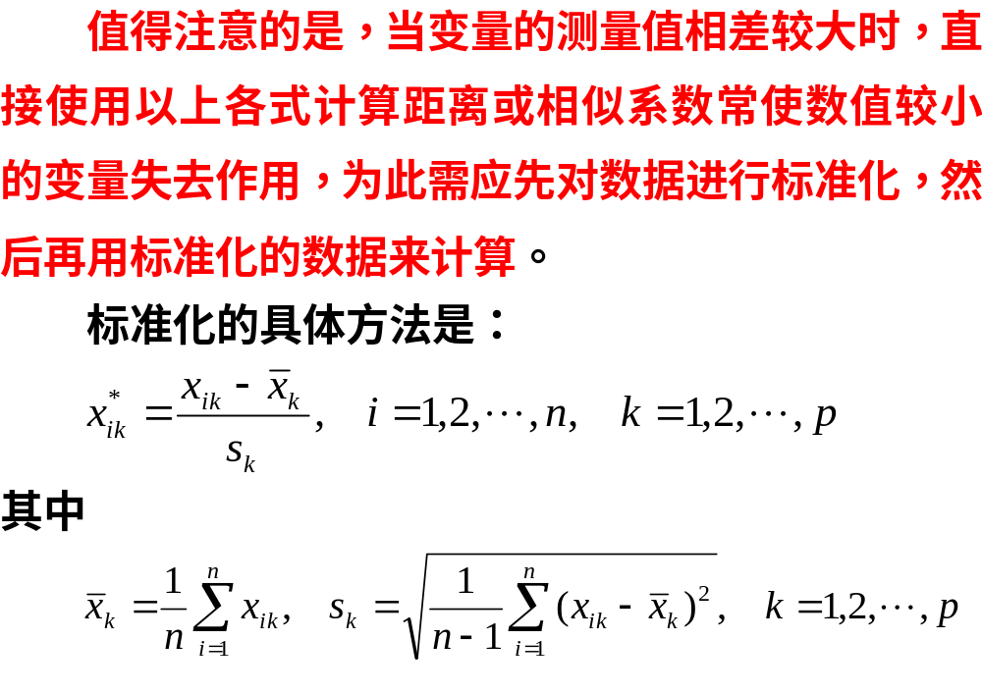

Slide 8
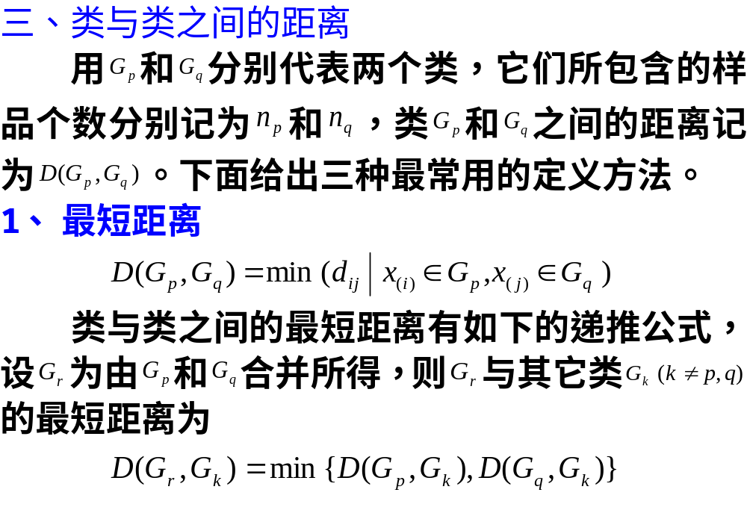

Slide 9
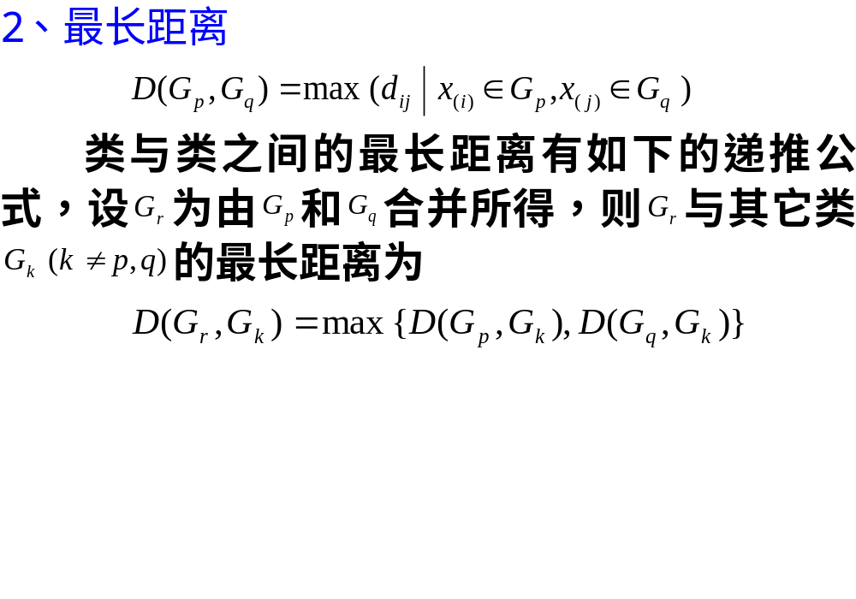

Slide 10
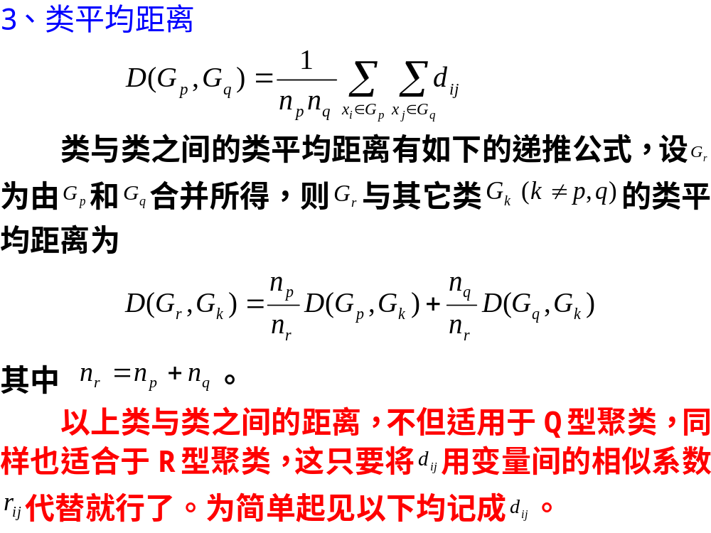

Slide 11
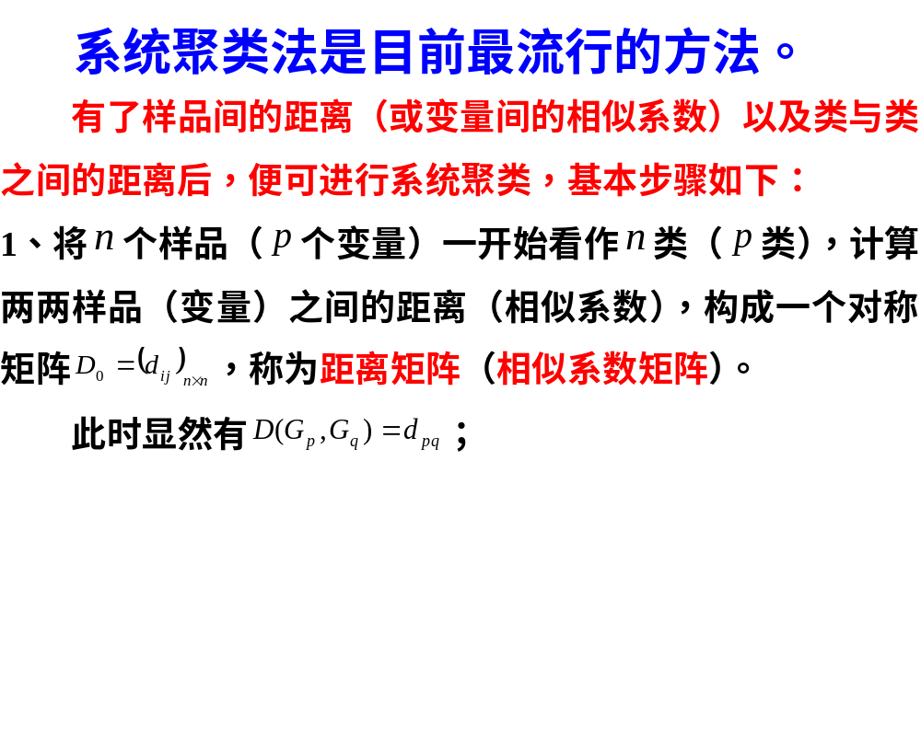

Slide 12
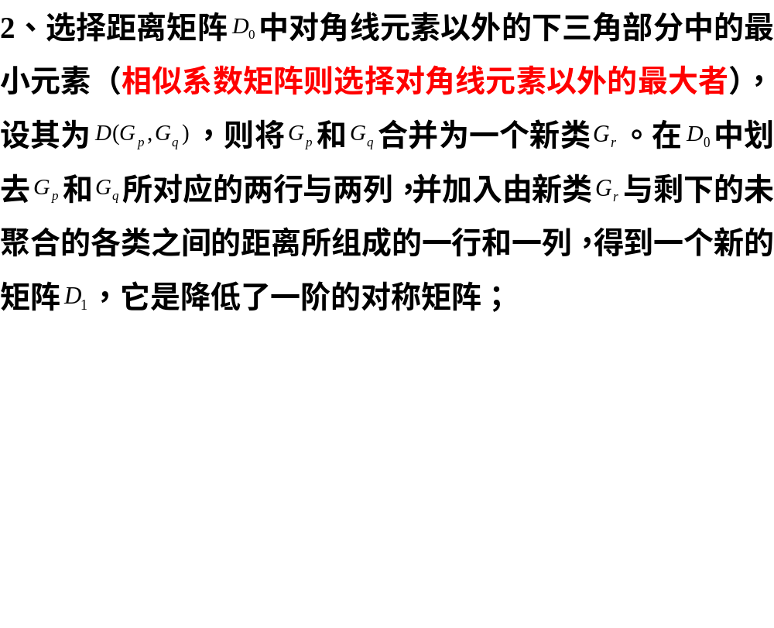

Slide 13
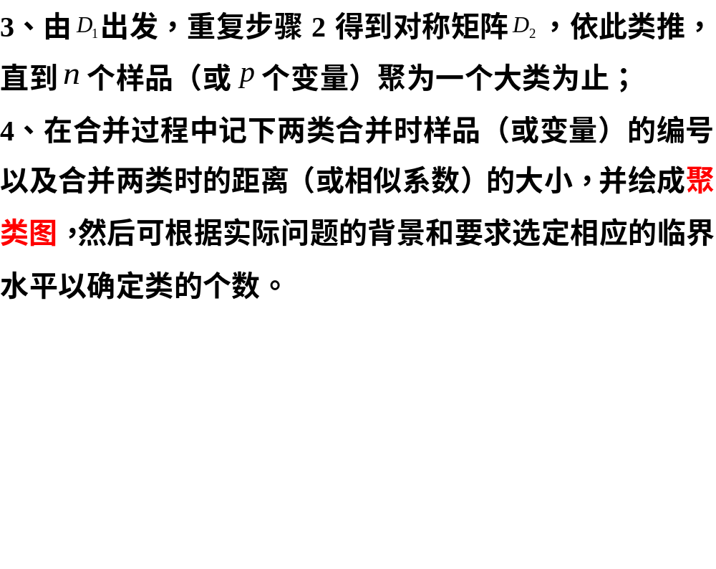

Slide 14
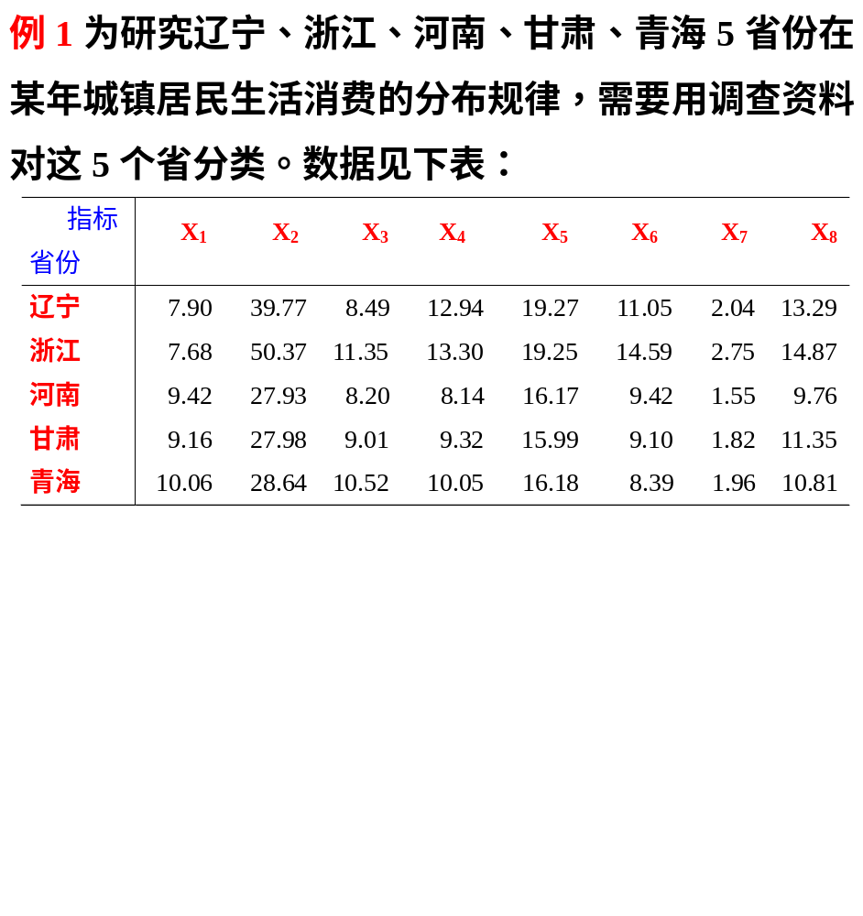

Slide 15
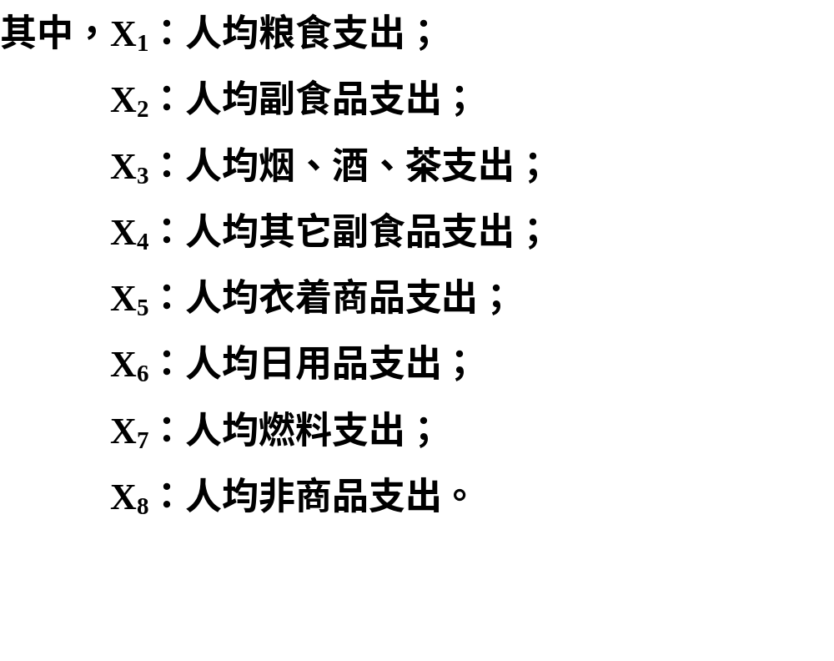

Slide 16
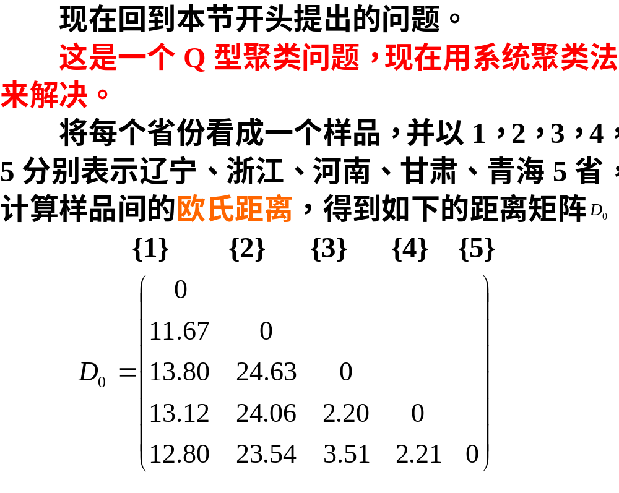

Slide 17
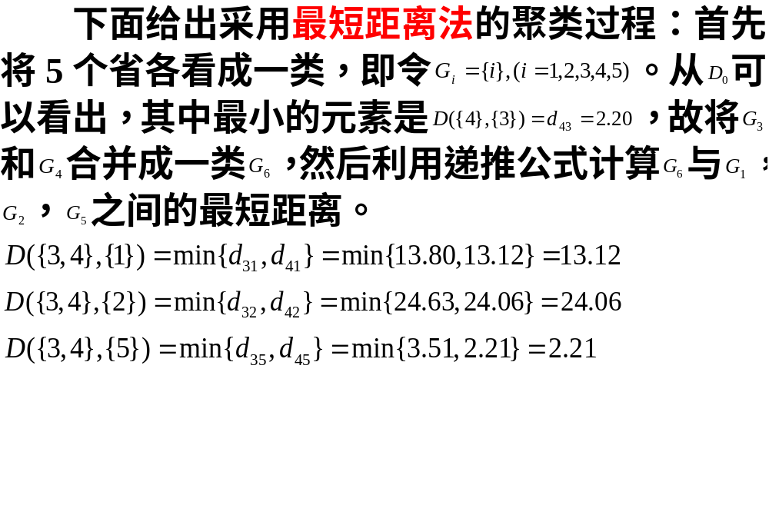

Slide 18
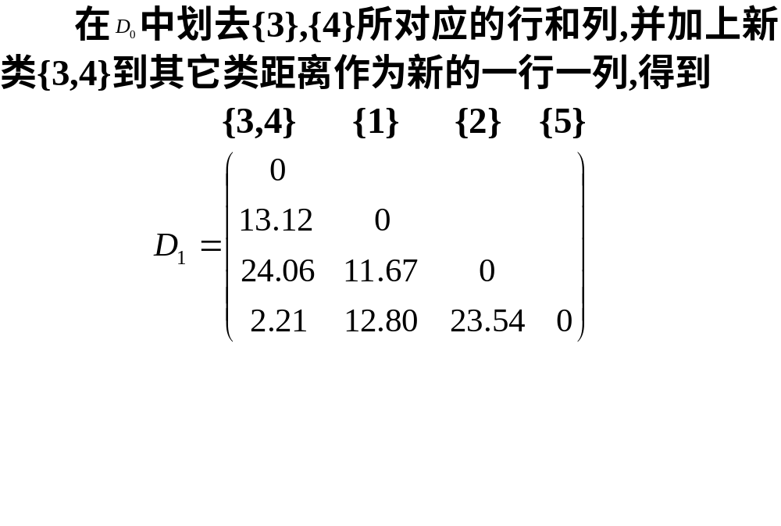

Slide 19
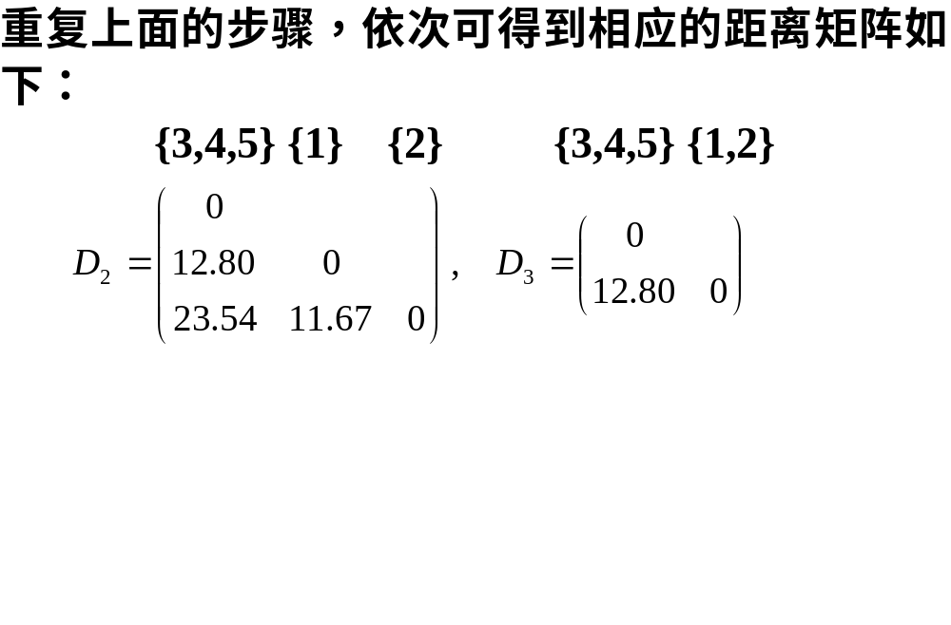

Slide 20
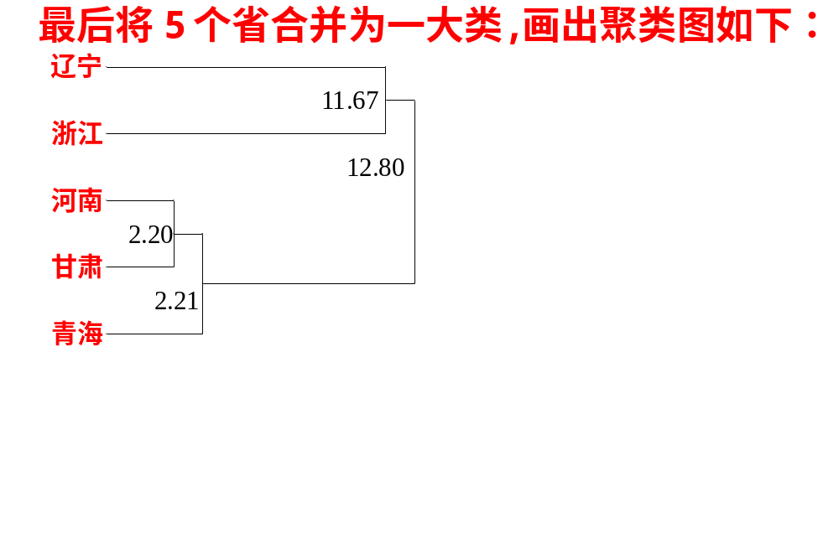

Slide 21
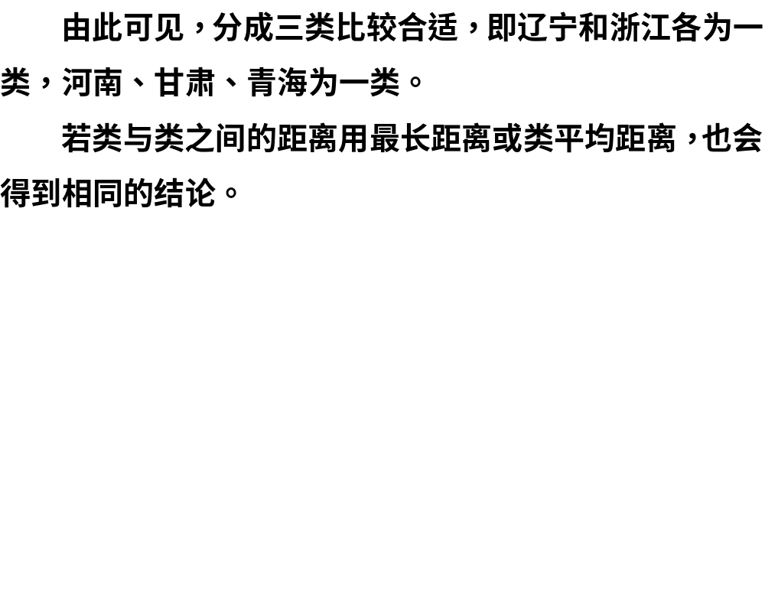

Slide 22
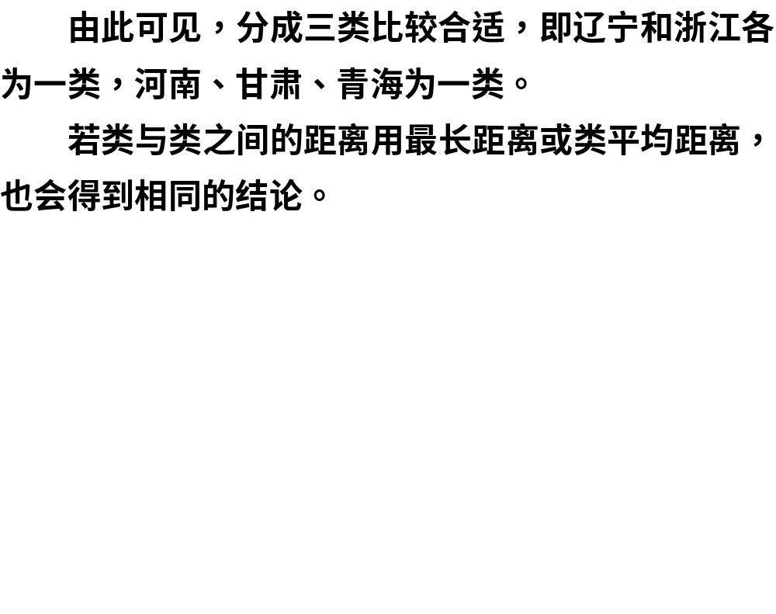

Slide 23
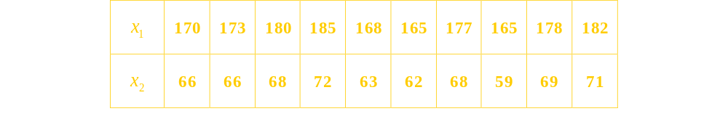
例2 从某大学男生中随机抽取10名，测得其身高x₁(单位:cm)和体重x₂(单位:kg)的数值下表，样品间采用欧氏距离的平方，试用最短距离法进行系统聚类并画出系统聚类图。

Slide 24
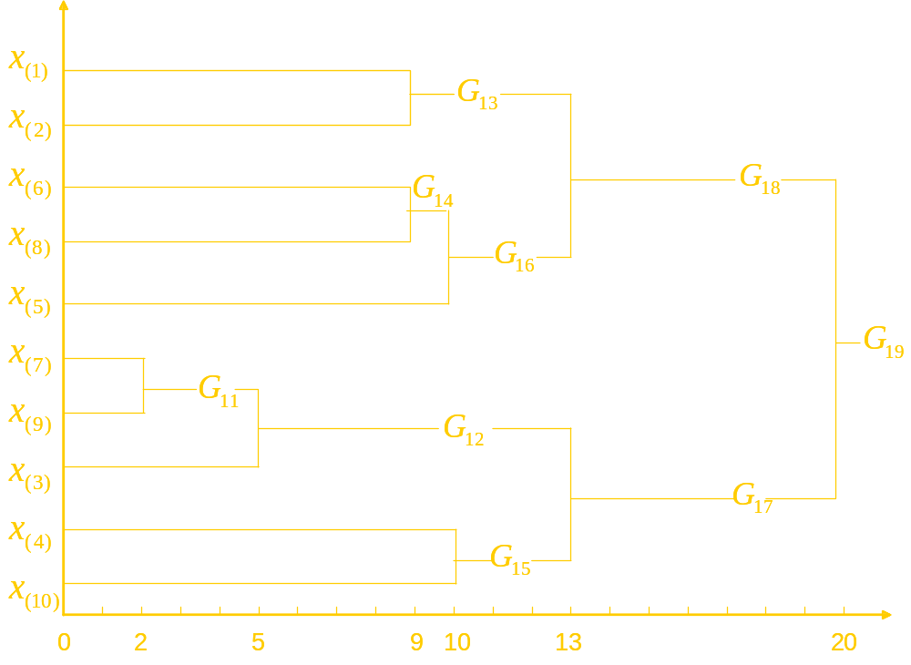
解:聚类过程略，聚类图如下

Slide 25
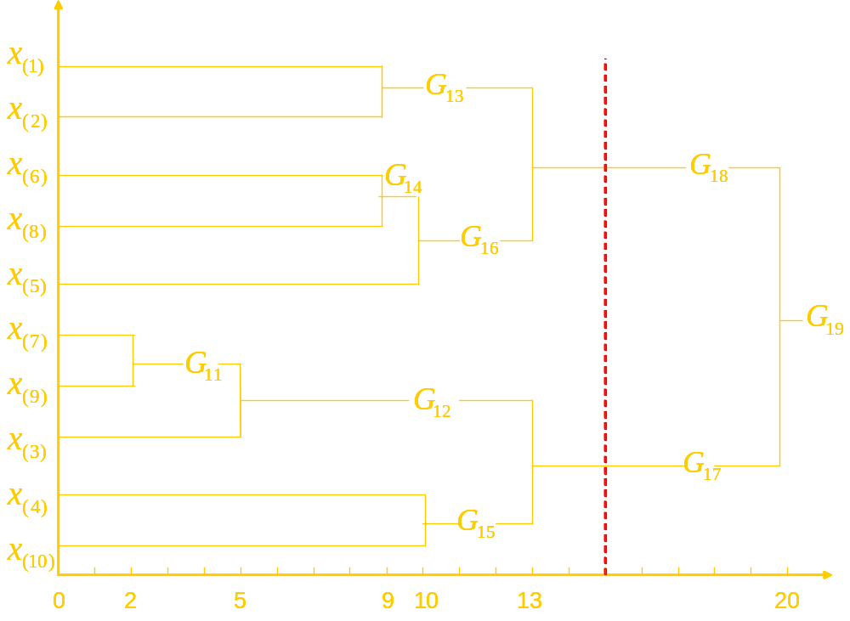
如果类之间距离取不同的临界值，可以得到不同的分类结果，下图临界值为15

Slide 26
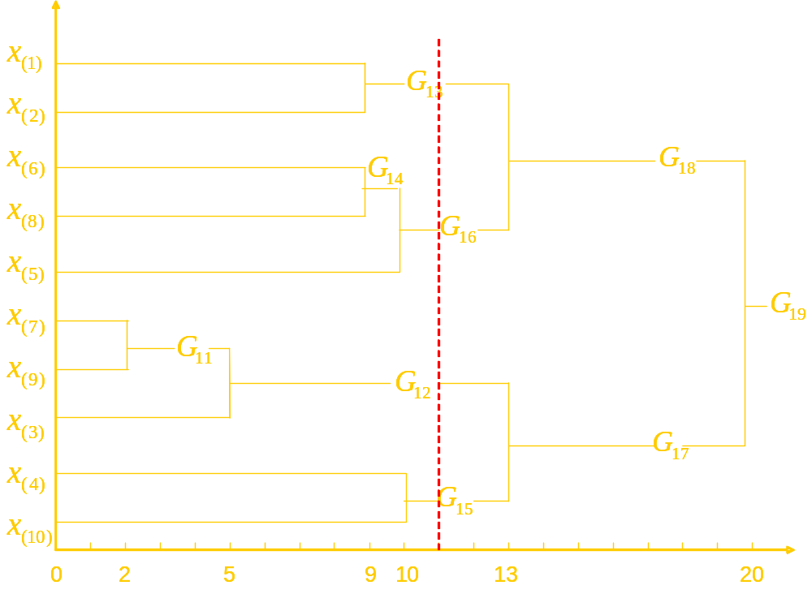
下图临界值为11

Slide 27
用matlab对例1实现系统聚类法
X=load('D:\\2002年全国消费性支出.txt');
newX=zscore(X) %标准化数据
D=pdist(newX) %计算距离矩阵
squareform(D) %以矩阵形式显示
Z=linkage(D,'average') %按类平均法进行系统聚类
dendrogram(Z) %画谱系聚类图

Slide 28
系统聚类方法linkage命令中的参数选取：
'single‘ Shortest distance (default)
'complete‘ Furthest distance
'average‘ Unweighted average distance (UPGMA)
'weighted‘ Weighted average distance (WPGMA)
'centroid‘ Centroid distance (UPGMC)
'median‘ Weighted center of mass distance (WPGMC)
'ward‘ Inner squared distance (minimum variance algorithm)

